Slide 1
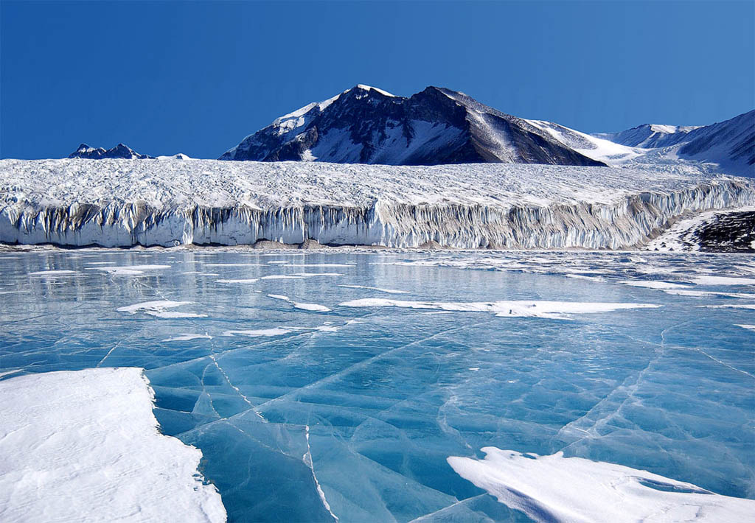
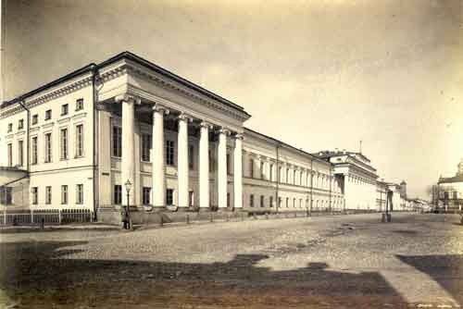
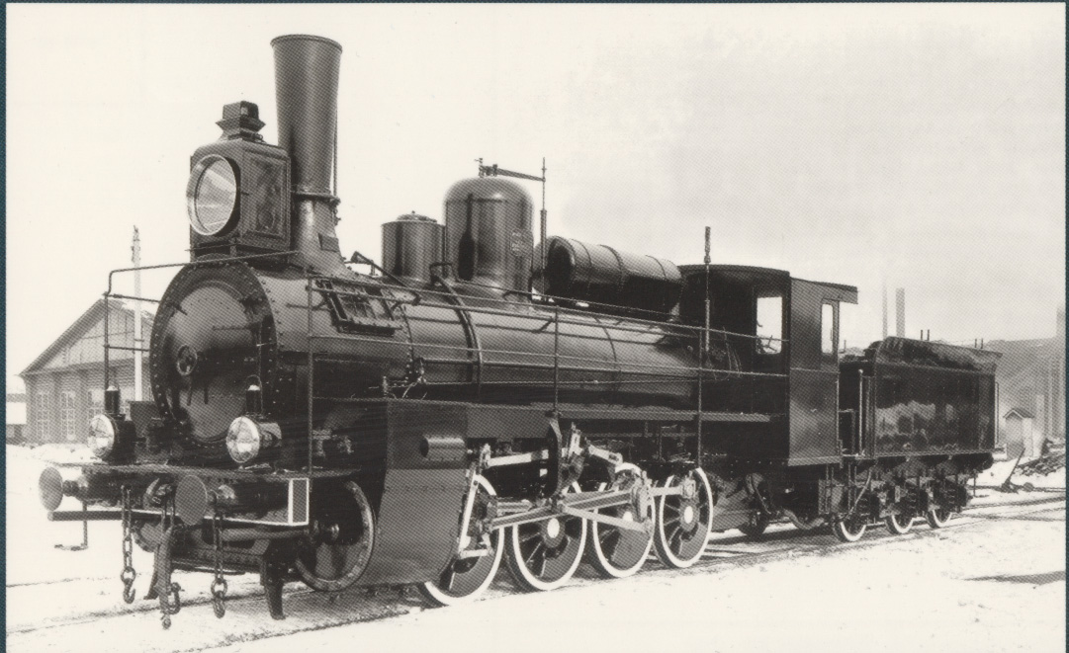
Развитие науки в России в первой половине XIX в.

Slide 2
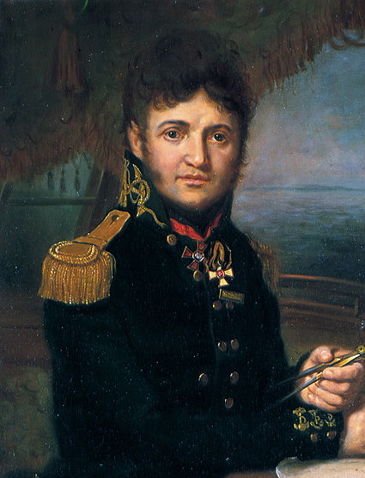
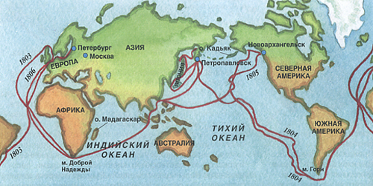
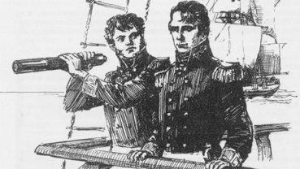
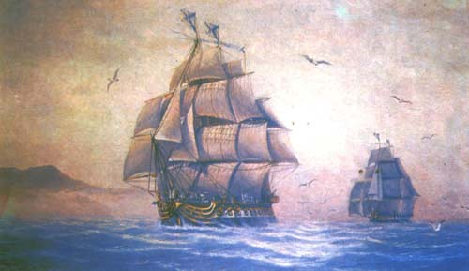
Развитие наук о Земле
1803–06 гг.
первое русское кругосветное плавание
КРУЗЕНШТЕРН Иван Фёдорович [1770–1846] – мореплаватель, адмирал
ЛИСЯНСКИЙ Юрий Фёдорович [1773–1837] – мореплаватель, капитан I ранга
шлюпы «Надежда» и «Нева»

Slide 3
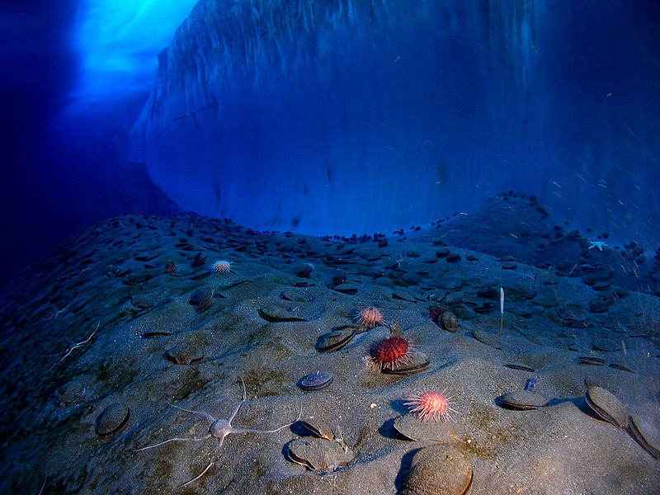
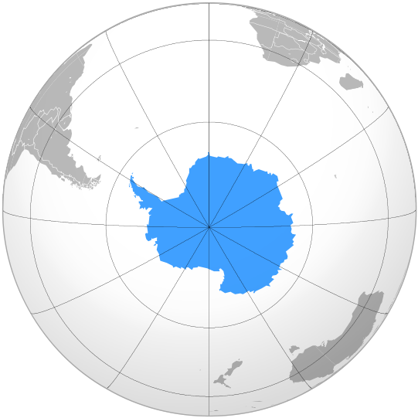
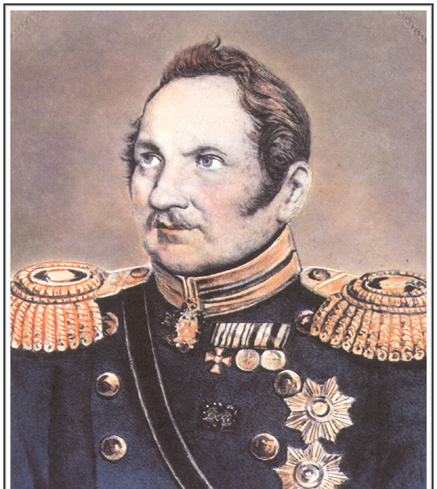
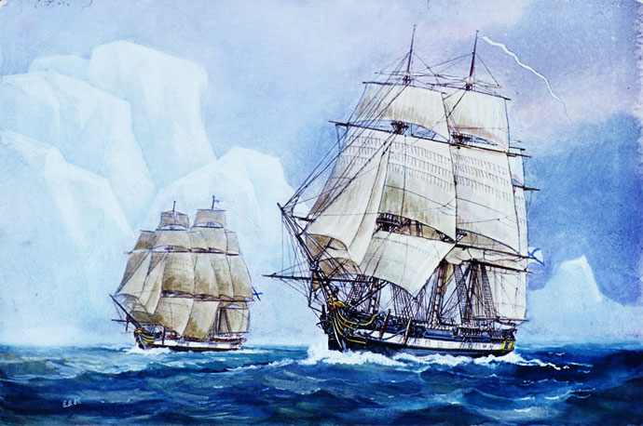
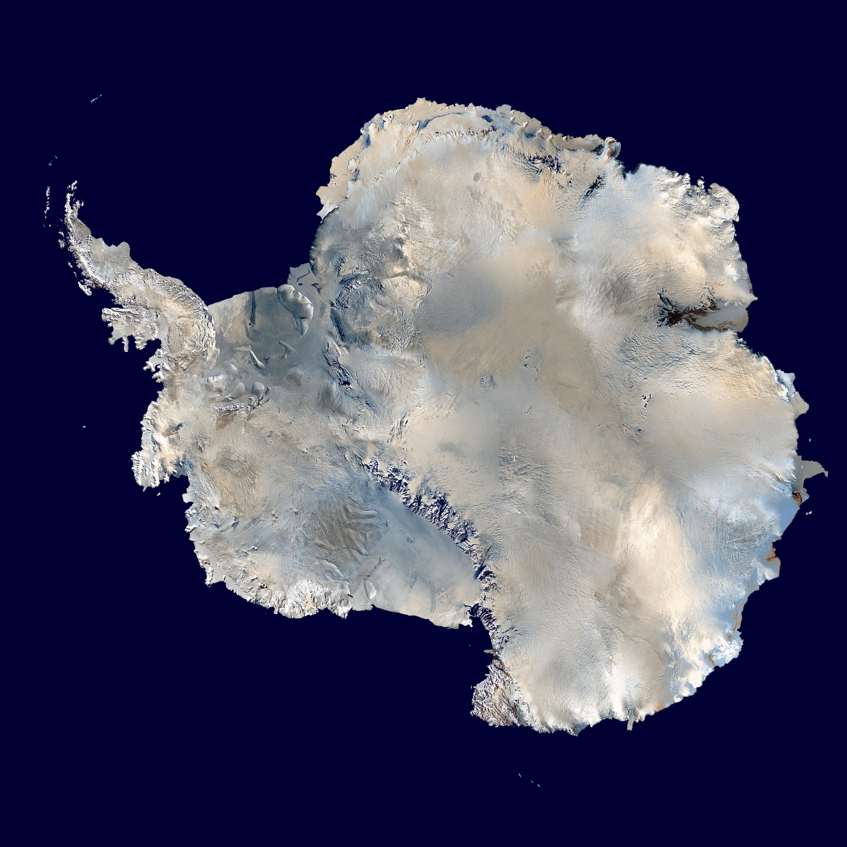
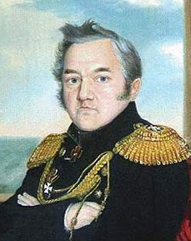
Открытие Антарктиды
1820 г.
1819–21 гг.
первая русская антарктическая экспедиция
шлюпы «Восток» и «Мирный»
БЕЛЛИНСГАУЗЕН Фаддей Фаддеевич [1778–1852] – мореплаватель, адмирал
Антарктида
ЛАЗАРЕВ Михаил Петрович [1788–1851] – флотоводец и мореплаватель, адмирал
первооткрыватели Антарктиды

Slide 4
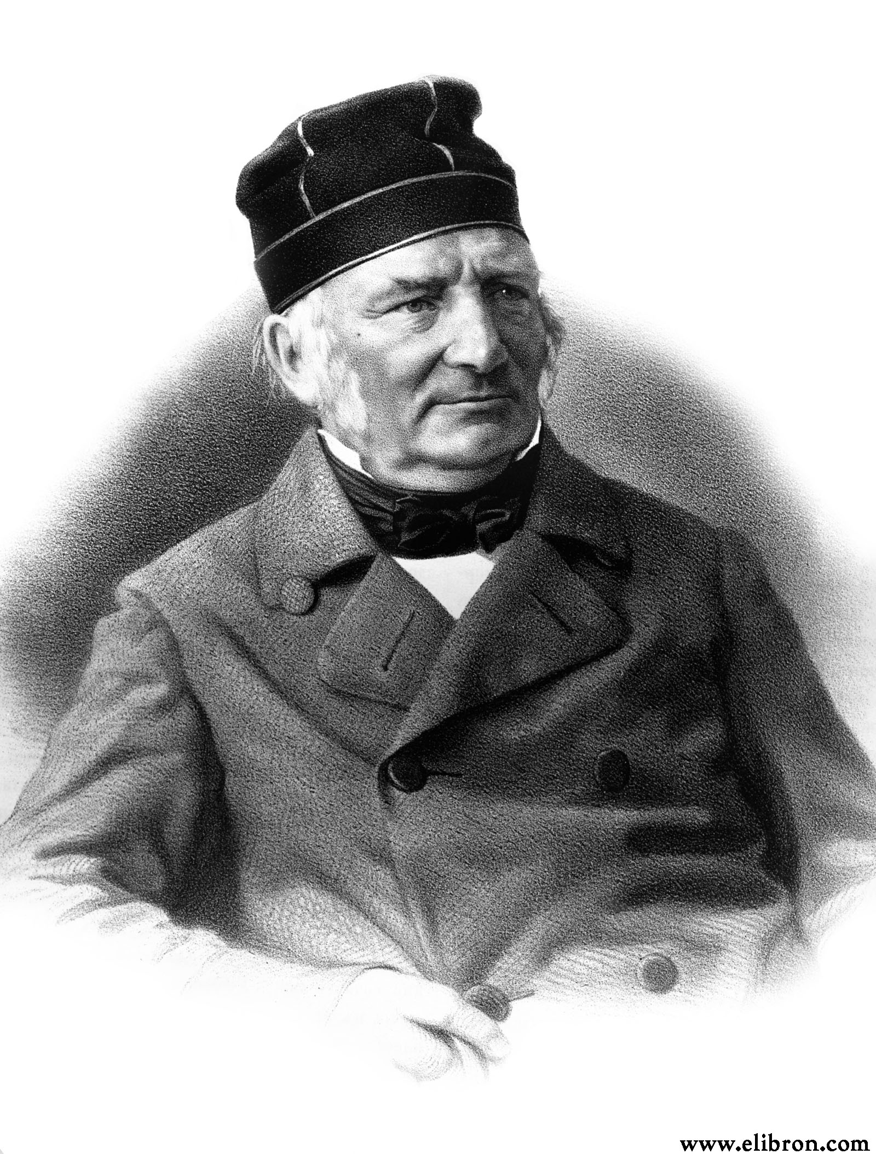
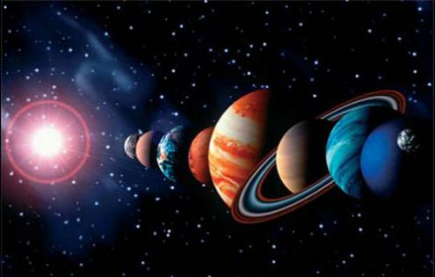
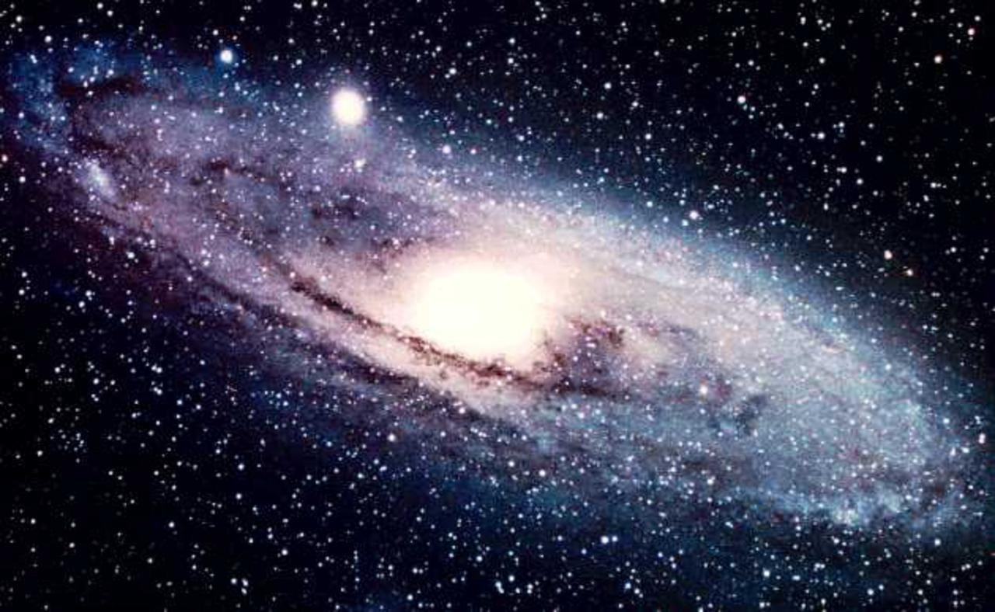
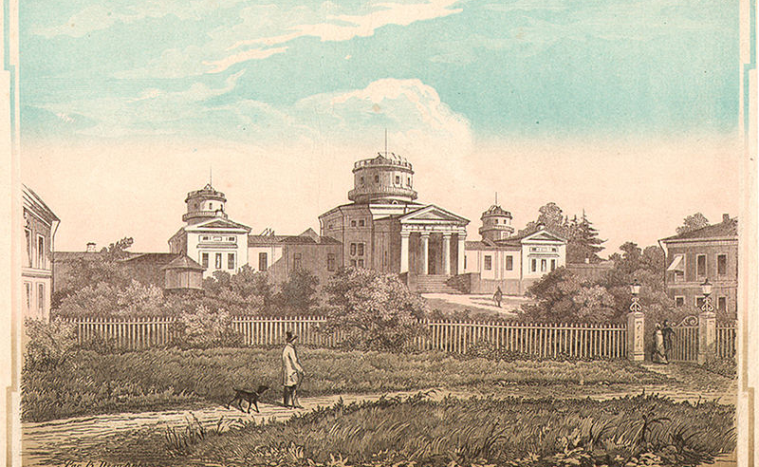
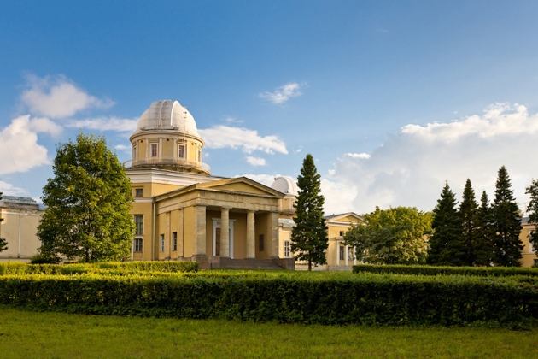
Развитие звёздной астрономии
1839 г.
открытие Пулковской обсерватории
СТРУВЕ Василий Яковлевич [1793–1864] – астроном
обнаружение концентрации звёзд в главной плоскости Млечного Пути
XIX в.
XXI в.
Пулковская обсерватория (под Санкт-Петербургом) – основная астрономическая обсерватория РАН

Slide 5
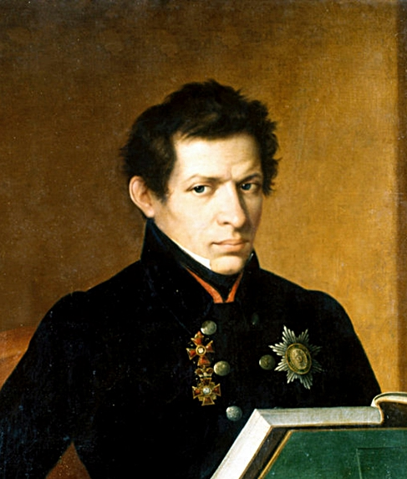
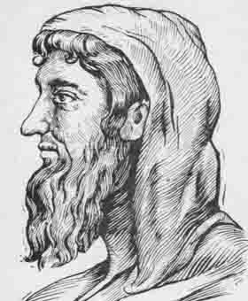
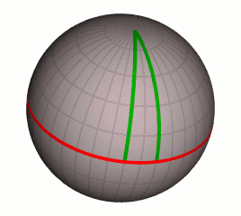
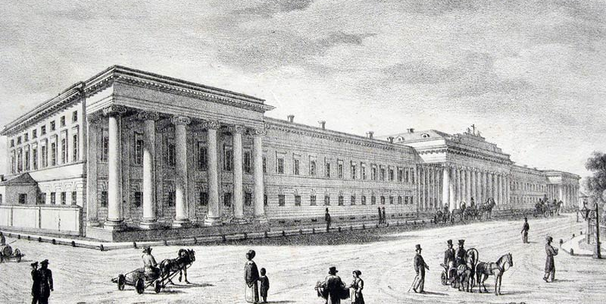
Развитие математики
геометрия Евклида
геометрия Лобачевского
1829–30 гг.
издание труда «О началах геометрии»
ЛОБАЧЕВСКИЙ Николай Иванович [1792–1856] – математик, основоположник неевклидовой геометрии.
Ректор Казанского университета [1827–45]
создание геометрии Лобачевского – одной из неевклидовых геометрий
«Через точку, не лежащую на данной прямой, проходят по крайней мере две прямые, лежащие с данной прямой в одной плоскости и не пересекающие её»
Аксиома о параллельных Лобачевского
Казанский университет в 1830-е гг.

Slide 6
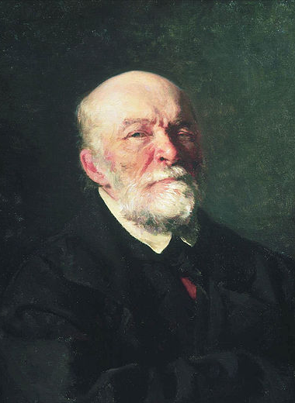
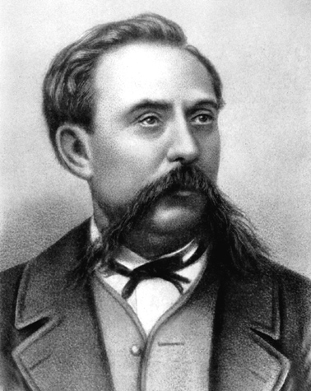
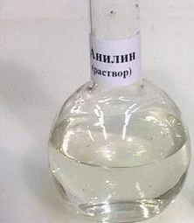
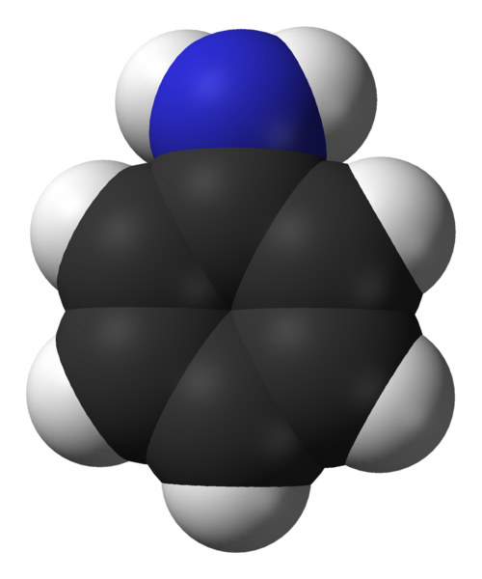
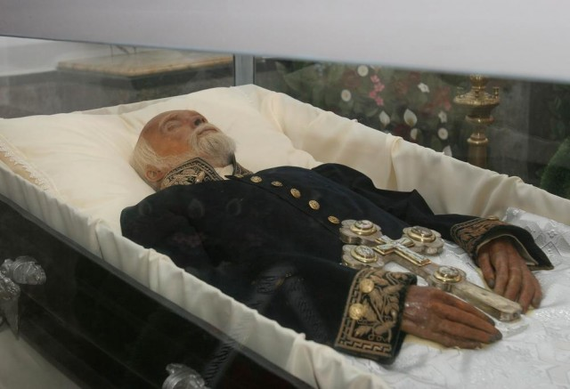
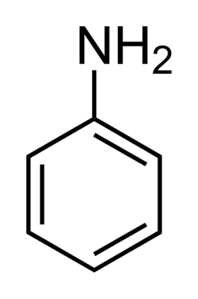
Развитие естественных наук
ПИРОГОВ Николай Иванович [1810–81] – создатель первого атласа топографической анатомии, основоположник военно-полевой хирургии в России, основатель русской школы анестезии
1842 г.
синтез анилина
АНИЛИН – органическое соединение, применяемое в производстве искусственных каучуков, гербицидов и красителей
ЗИНИН Николай Николаевич [1812–80] – химик-органик.
Осуществил
синтез
анилина
АНАТОМИЯ И ХИРУРГИЯ
Синтезы Н. Н. Зинина послужили в России основой для создания промышленности синтетических красителей, взрывчатых веществ, фармацевтических препаратов
ОРГАНИЧЕСКАЯ ХИМИЯ
Мавзолей Н. И. Пирогова под Винницей (Украина)

Slide 7
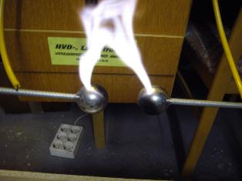
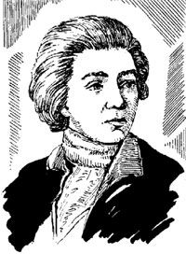
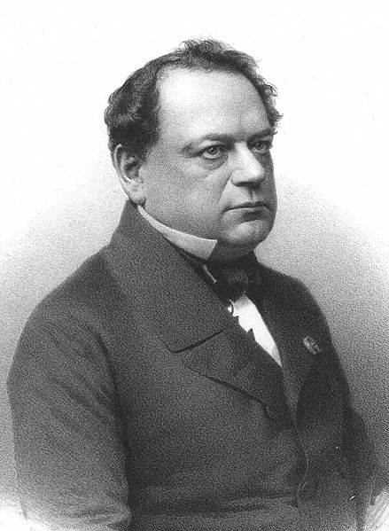
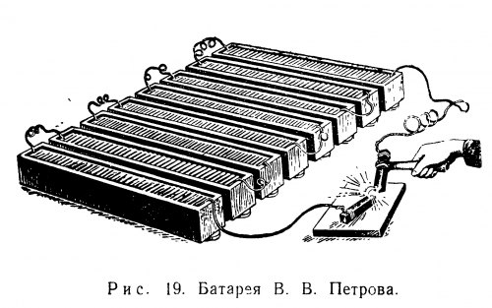
Становление электротехники
1802 г.
создание гальванической батареи
открытие явления электрической дуги
практическое применение: плавка, сварка металлов, восстановление их из руд и освещение
ПЕТРОВ Василий Владимирович [1761–1834] – физик и изобретатель в области электротехники
батарея Петрова
ЯКОБИ Борис Семёнович [1801–74] – физик и изобретатель в области электротехники
1850 г.
издание статьи «О теории электромагнитных машин»
первая попытка научного анализа работы электродвигателя
1850 г.
создание первого буквопечатающего телеграфного аппарата

Slide 8
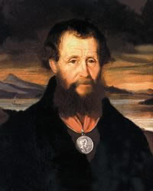
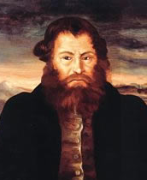
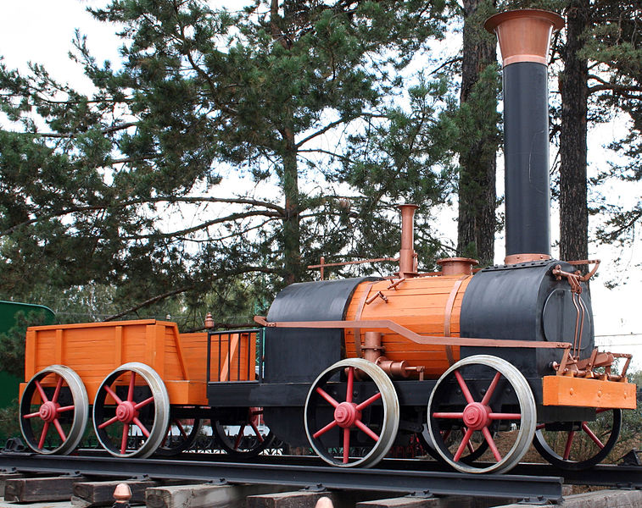
Развитие инженерной мысли
1833–34 гг.
создание первого в России паровоза
ЧЕРЕПАНОВ Ефим Алексеевич [1774–1842] – изобретатель и промышленный инженер
ЧЕРЕПАНОВ Мирон Ефимович [1803–49] – изобретатель и промышленный инженер
Макет первого паровоза отца и сына Черепановых

Slide 9
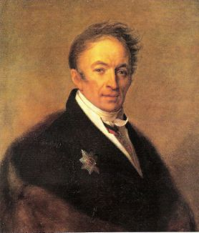
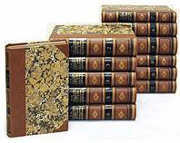
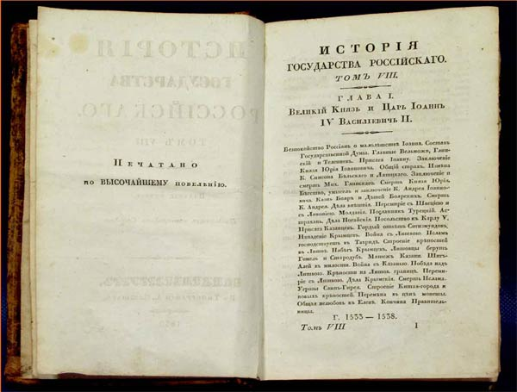
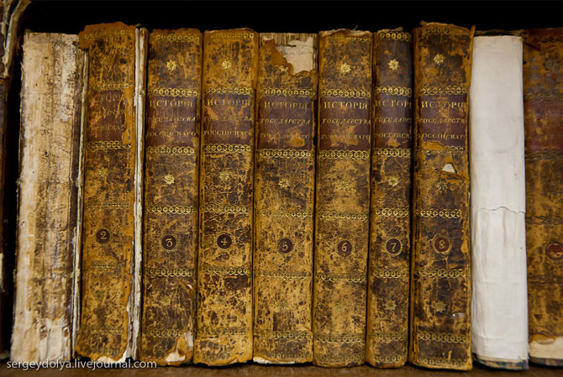
Развитие исторической науки
1816–29 гг.
издание «Истории государства
Российского» (тт. 1–12)
КАРАМЗИН Николай Михайлович [1766–1826] – писатель, историк.
Автор «Истории государства Российского»
«Все, даже светские женщины, бросились читать историю своего отечества, дотоле им неизвестную. Она была для них новым открытием. Древняя Россия, казалось, найдена Карамзиным, как Америка – Колумбом».
А. С. Пушкин

Slide 10
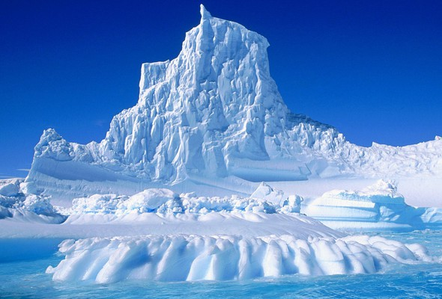
Домашнее задание
– §64 («Образование и наука в первой половине XIX в.») – устно;
– подготовка к зачёту по персоналиям

